Slide 1

Trường Tiểu học Giang Biên
Toán 4

Slide 2

KHỞI ĐỘNG

Slide 3

Thế nào là hai đường thẳng song song?
Hai đường thẳng song song với nhau không bao giờ cắt nhau.
A
B
C
D

Slide 4
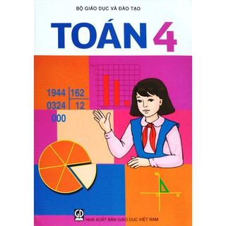
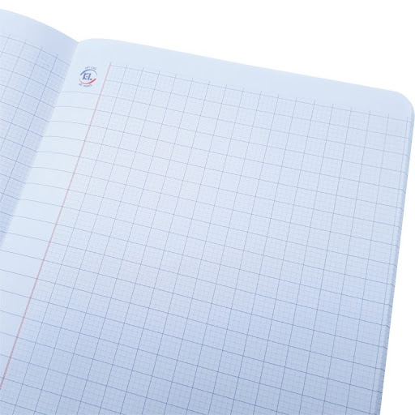
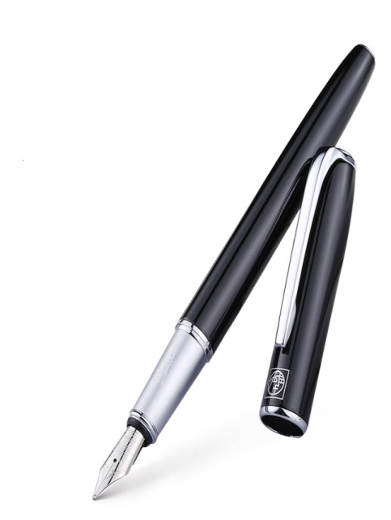
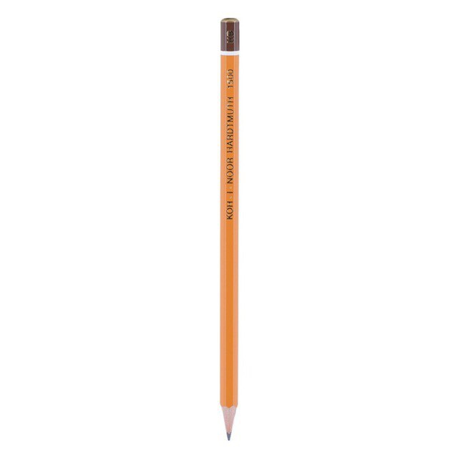
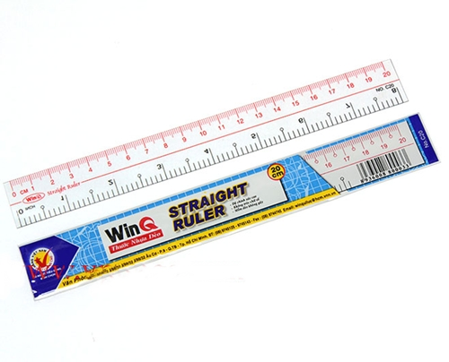
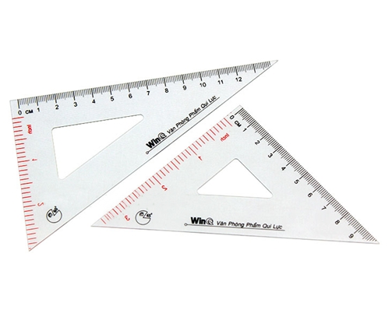
CHUẨN BỊ

Slide 5

Thứ năm ngày 4 tháng 11 năm 2021
Toán
Vẽ hai đường thẳng song song
NỘI DUNG:
1. Vẽ hai đường thẳng song song
2. Thực hành

Slide 6
Vẽ đường thẳng CD đi qua điểm E và song song với đường thẳng AB cho trước.

Slide 7
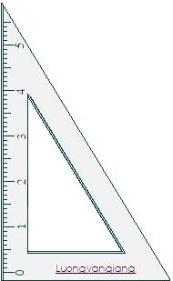

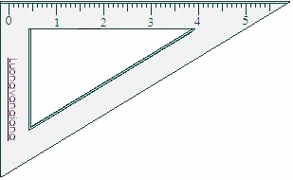

Vẽ đường thẳng CD đi qua điểm E và song song với đường thẳng AB cho trước.
M
Ta có thể vẽ như sau:
Bước 1: Vẽ đường thẳng MN đi qua điểm E và vuông góc với đường thẳng AB.
Bước 2: Vẽ đường thẳng CD đi qua điểm E và vuông góc với đường thẳng MN,
C
E
D
A
B
N
Ta được đường thẳng CD song song với đường thẳng AB.

Slide 8
M
.
C
E
D
A
B
N
Đường thẳng CD song song với đường thẳng AB

Slide 9
CÁCH VẼ HAI ĐƯỜNG THẲNG SONG SONG
Vẽ đường thẳng CD đi qua điểm E và song song với đường thẳng AB cho trước.
Ta có thể vẽ như sau:
Bước 1: Vẽ đường thẳng MN đi qua điểm E và vuông góc với đường thẳng AB.
Bước 2: Vẽ đường thẳng CD đi qua điểm E và vuông góc với đường thẳng MN ta được đường thẳng CD song song với đường thẳng AB.

Slide 10
GHI NHỚ
Muốn vẽ hai đường thẳng song song, ta vẽ hai đường thẳng đó cùng vuông góc với đường thẳng thứ ba.

Slide 11
Bài 1: Hãy vẽ đường thẳng AB đi qua điểm M và song song với đường thẳng CD.
C
D
.
M

Slide 12
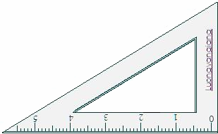

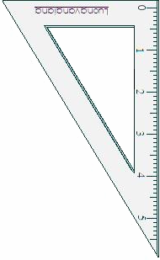
Bài 1: Hãy vẽ đường thẳng AB đi qua điểm M và song song với đường thẳng CD.
N
C
D
A
M
B

Slide 13
Vẽ đường thẳng đi qua điểm M và vuông góc với đường thẳng CD, đặt tên là đường thẳng MN.
N
C
D
.
A
M
B
Vẽ đường thẳng AB đi qua điểm M và vuông góc với đường thẳng MN.
Đường thẳng AB song song với đường thẳng CD

Slide 14
Bài 2:
A
X
B
C

Slide 15
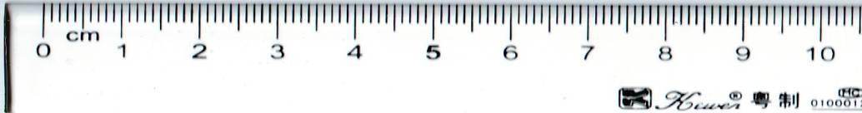
Bài 2:
A
X
D
A
Y
B
C
C
Ta có :
- Đường thẳng AX song song với đường thẳng BC
- Đường thẳng CY song song với đường thẳng BA

Slide 16
Bài 3: Cho hình tứ giác ABCD có góc đỉnh A và góc đỉnh D là các góc vuông (xem hình vẽ).
a) Hãy vẽ đường thẳng đi qua B và song song với cạnh AD, cắt cạnh DC tại điểm E.
b) Dùng ê ke kiểm tra xem góc điểm E của hình tứ giác BEDA có là góc vuông hay không.
C
B
A
D

Slide 17
Cạnh BE song song với cạnh AD
Vẽ đường thẳng đi qua B và song song với cạnh AD, cắt cạnh DC tại điểm E.
C
B
E
A
D

Slide 18
b) Dùng ê ke kiểm tra xem góc đỉnh E của hình tứ giác BEDA có là góc vuông hay không.
C
B
E
A
D

Slide 19
Bài 3:
C
B
E
A
D
Góc đỉnh E của hình tứ giác BEDA là góc vuông.

Slide 20

VẬN Dụng
Trải Nghiệm
? Tìm trong cuộc sống các đồ vật có hai đường thẳng song song.

Slide 21
DẶN DÒ
- Hoàn thành các bài tập vào vở.
- Chuẩn bị bài Thực hành vẽ hình chữ nhật.

Slide 22





Chúc các em chăm ngoan học giỏi!

